Slide 1












关于英雄联盟匹配与评分机制
的数据库、设计与实现分析
电商11701班
小组成员：余先刚，胡远辉，
李晓雅，李岳

Slide 2



CONTENTS
01.
系统需求分析
目 录
02.
系统相关算法与公式分析
03.
系统数据字典、流程图和和E-R图
0.4
系统主要数据表
05.
系统视图
06.
系统存储过程、触发器和游标

Slide 3


01
关于系统需求分析

Slide 4










1.1 系统信息需求
游戏玩家管理系统的数据库是基于SQL Server 2017 开发的。其系统的主要需求是完成对游戏用户的相关管理。系统的主要面对对象是游戏玩家。其系统的主要信息需求分析如下:
1.用户进入系统输入用户ID，比赛场数，杀人数，死亡数和助攻等职业基本信息。系统会根据这些数据给出初始分，并且给玩家进行段位的定级(黑铁<白银<黄金铂金<钻石<超凡大师<最强王者)。
2.玩家可以使用系统根据自身实力进行匹配队友和对手，进行一场游戏对局。
3.玩家段位可以随着比赛的结束进行实时真实的变化。
4.玩家可以查看自己的所有的比赛记录，包括每一场比赛中自己获得的评分。

Slide 5




1.2 系统功能需求列表
序号 | 名称 | 主要内容 | 输入数据 | 输出数据
1 | 信息存储 | 存储玩家的对局信息(胜率、助攻、杀人数、死亡数等) | 玩家游戏对局数据 | 玩家的总胜率，平均评分和积分
2 | 玩家礼仪 | 对于游戏中有口头谩骂、逃跑挂机的行为惩罚 | 每一场匹配对局 | 降低信誉分，限制进入游戏
3 | 量化玩家游戏实力 | 玩家段位依据每一场游戏结果而实时变化 | 每一场游戏数据 | 玩家的实时段位
4 | 游戏对局匹配 | 为玩家匹配到实力相似的四个队友和五个对手 | 玩家对局数据和段位 | 符合玩家实力的对局
5 | 玩家偏好 | 计算玩家最爱玩的位置和英雄 | 玩家所有的游戏记录 | 玩家爱玩的位置和英雄

Slide 6
02
系统相关算法与公式分析

Slide 7




2.1 影响单场比赛评分的KDA
KDA=（（杀人数+助攻）/死亡）*3

Slide 8
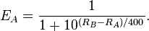


formula ONE
formula TWO
在该算法中，每名玩家对应一个ELO值，也就是LOL中俗称的隐藏Rank分。例如玩家A和B进行一场比赛，RA表示玩家A的ELO值，RB表示玩家B的ELO值，那么便可以分别算出玩家A，B本场比赛获胜的期望值。
2.2 玩家总体实力积分算法
Ra：A玩家当前的积分
Rb：B玩家当前的积分
Sa：实际胜负值，胜=1，平=0.5，负=0
Ea：预期A选手的胜负值，Ea=1/(1+10^[(Rb-Ra)/400])
Eb：预期B选手的胜负值，Eb=1/(1+10^[(Ra-Rb)/400])
因为E值也为预估，则Ea+ Eb=1
R'a：A玩家进行了一场比赛之后的积分
其中 K 值是一个常量系数，按照国际象棋里的标准， K 值对于大师选手为16，对于一般选手是32。K值的大小直接关系到一局游戏结束，根据胜负关系计算出的积分变化值。

Slide 9
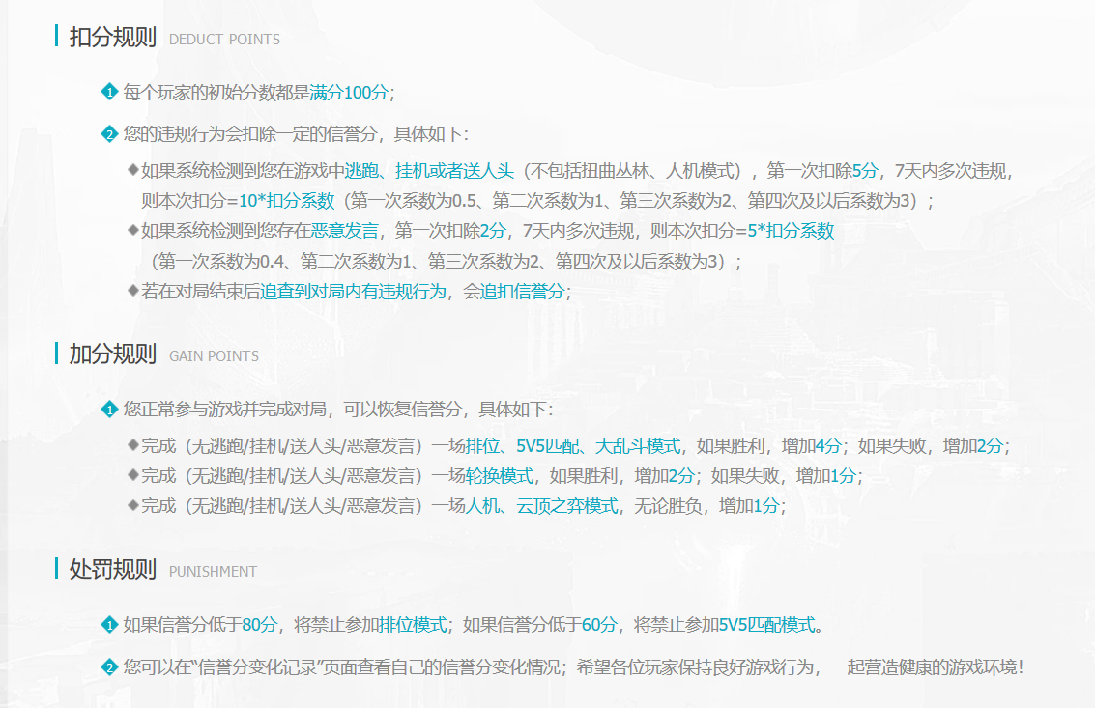
2.3 影响玩家信誉积分的相关规则

Slide 10
03
关于系统数据流程图、
数据字典和主要E-R图

Slide 11

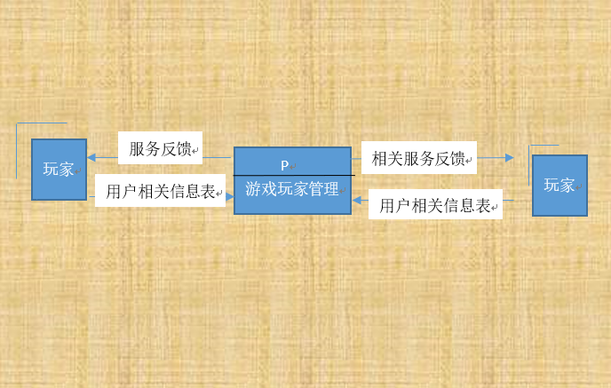

3.1 系统数据流程图——关联图

Slide 12
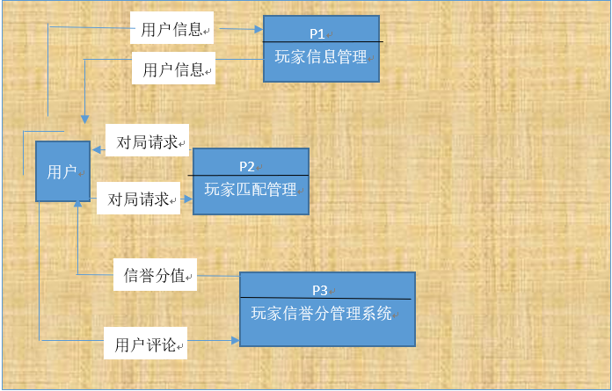
3.1 系统数据流程图——顶层图

Slide 13
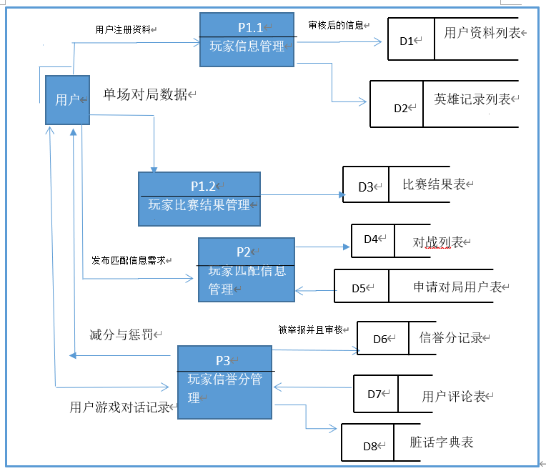
3.1 系统数据流程图——第一层数据流图

Slide 14



3.2 系统数据字典一
数据项描述
例一：用户数据项描述
数据结构描述
例二：用户数据结构描述
数据项编号：D01-01
数据项名称：用户编号
数据项别名：uid
数据项含义说明：标识用户注册的代码
数据类型和长度：int(自增)
数据结构编号：DS01-01
数据结构名称：用户情况标识
简述：通过几个特征属性标识一个用户
组成：用户id+性别+年龄+胜率+平均kda+段位等体现玩家实力水平的信息
相关数据流：游戏匹配列表、credit信誉分表、玩家对局记录表
相关处理逻辑：p1-p3

Slide 15
3.2 系统数据字典二
数据流描述
例三：用户匹配请求信息流描述
数据存储描述
例二：玩家对局记录列表描述
数据流编号：DF07-01
数据流名称：用户信息流
数据流来源：申请对局的玩家信息表
信息去向：用户匹配记录列表和和玩家对战记录列表
数据流量：100万份/天
高峰期流量：200万份/天
数据存储编号:D3
数据存储名称：对局记录
简述：存储玩家对局后的游戏结果和相关对局信息，
数据存储组成：比如单局游戏杀人数，助攻数，输出伤害，死亡数以及经济等
关键字：对局id，用户标识和日期

Slide 16




例三：匹配队友和对手的对局处理逻辑描述
数据处理逻辑编号：p2
数据逻辑名称：玩家组团对战
简述：五个用户组成一个团队，同另外一个五人团队在游戏中对战
处理：用户发布对战申请，系统为其推荐符合自身实力和段位的4个队友和5个对手
输入：申请对局的玩家信息表
输出：对战列表，
处理频率：每天10次
处理逻辑描述

Slide 17
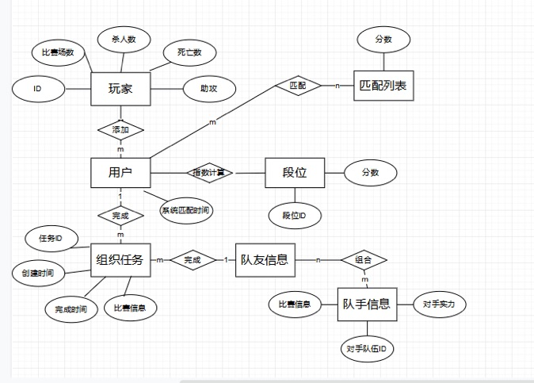
3.3 系统E-R图
比赛结果

Slide 18
04
系统主要数据表

Slide 19
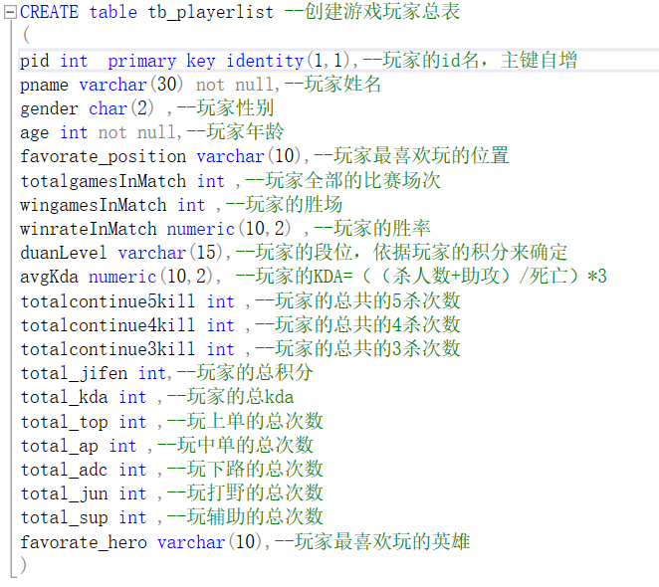

4.1游戏玩家总表
FUCTION
该表为游戏玩家总表，包括玩家的段位，总积分胜率，最喜欢的位置和英雄等

Slide 20
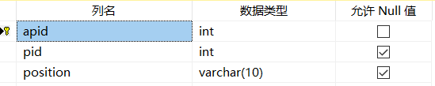
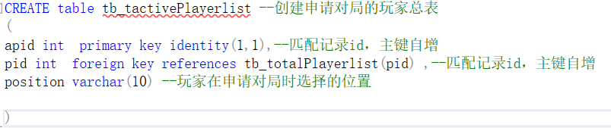
4.2申请对局的玩家列表
FUCTION
该表为申请对局的玩家列表，内容主要包括玩家申请选择的位置

Slide 21
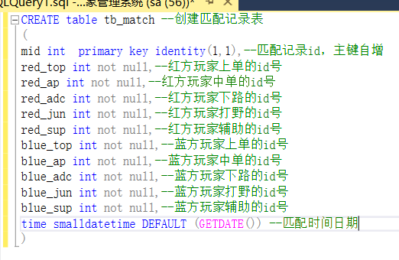
4.3系统匹配记录表
FUCTION
该表为比赛匹配表，内容包括所有参赛队员的id和匹配日期和具体的时间

Slide 22
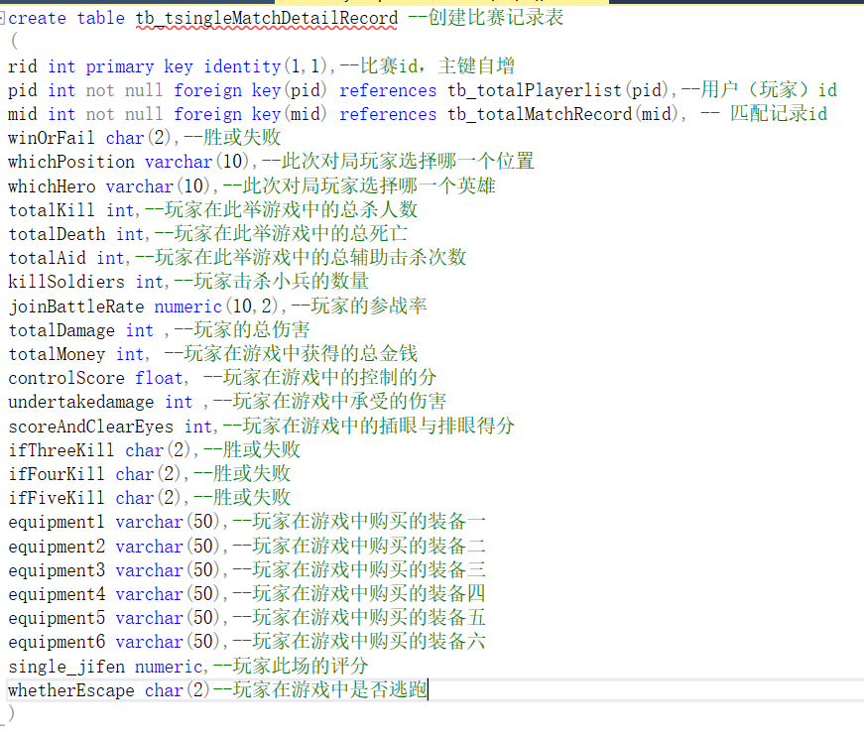
4.4系统用户比赛数据记录表
FUCTION
该表为系统用户比赛数据记录表，内容包括该用户的id和匹配日期时间以及单场游戏的各项比赛数据，比如是否五杀，经济，补兵，杀人数，伤害占比和视野得分以mid和pid作为外键。

Slide 23
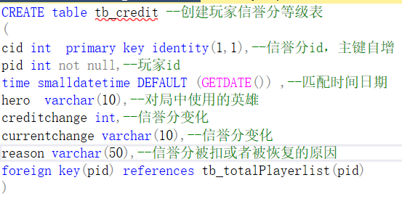
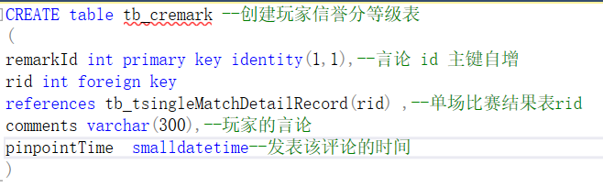
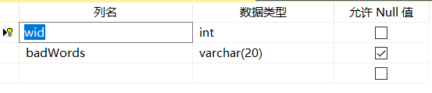
4.5玩家信誉积分三表
FUCTION
该表为玩家信誉积分表，内容包括所有参赛队员的id信誉积分变动情况和原因
下两表分别为脏话字典表和玩家评论表，内容包括所有参赛队员的id信誉积分变动情况和原因

Slide 24
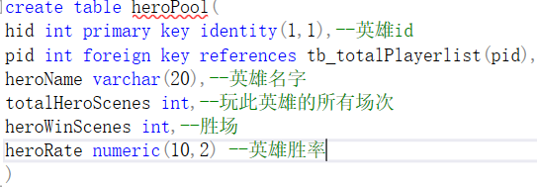
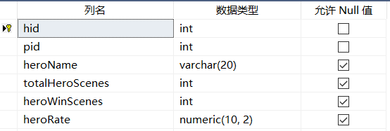
4.6 玩家英雄池
FUCTION
该表为玩家英雄池表，内容包括hid，玩家的pid，玩家在此句游戏中所玩英雄

Slide 25
05
系统视图

Slide 26
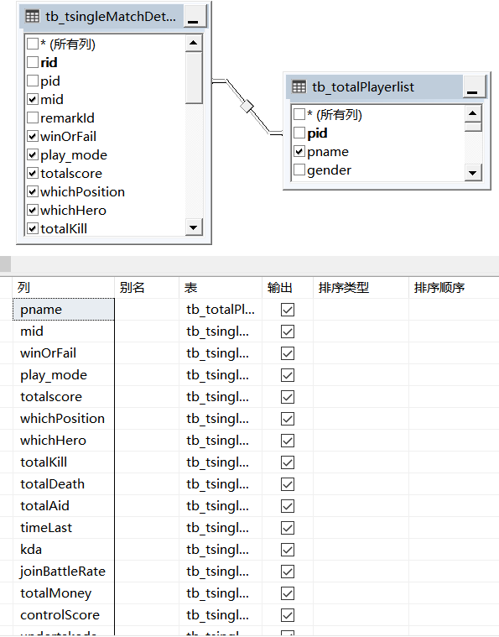
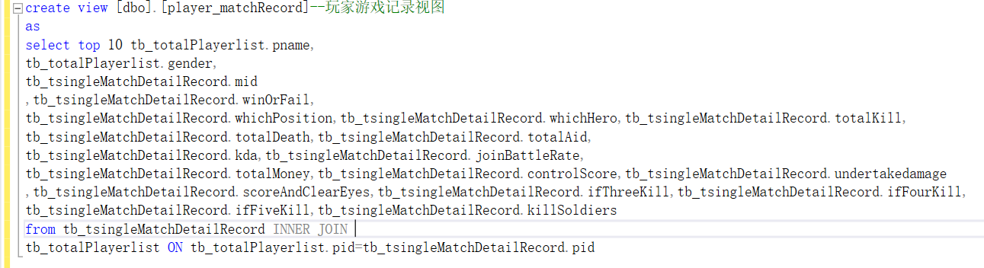

5.1 玩家对局记录视图
该视图显示的是玩家的信誉积分变动情况表，由tb_credit表和tb_totalPlayerlist组成

Slide 27
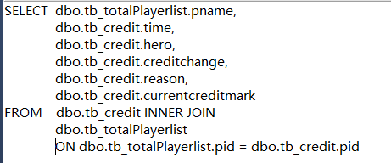
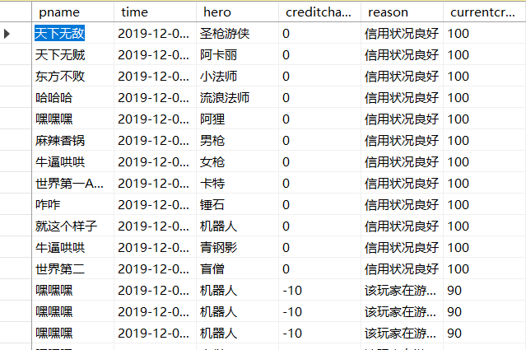
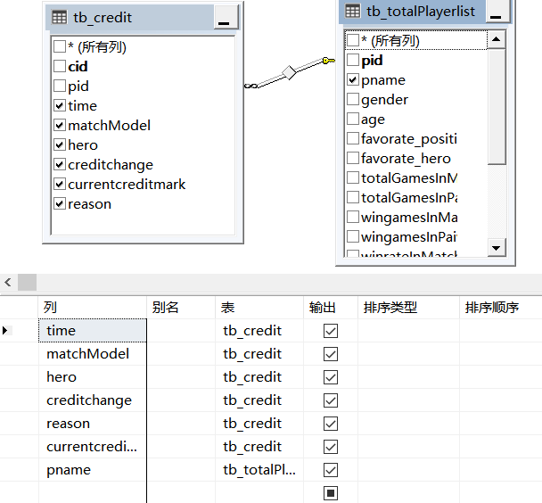
5.2玩家信誉积分视图
玩家信誉积分视图
该视图显示的是玩家的信誉积分变动情况表，由tb_credit表和tb_totalPlayerlist组成

Slide 28
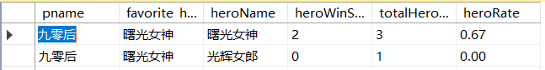
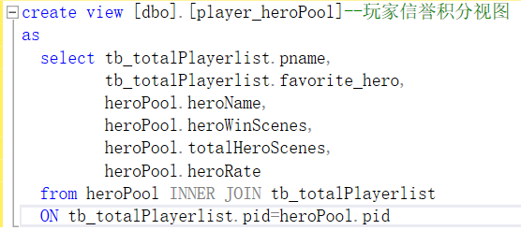
5.2玩家英雄池视图
玩家信誉积分视图
该视图显示的是玩家的信誉积分变动情况表，由tb_credit表和tb_totalPlayerlist组成

Slide 29
06
系统存储过程与触发器

Slide 30
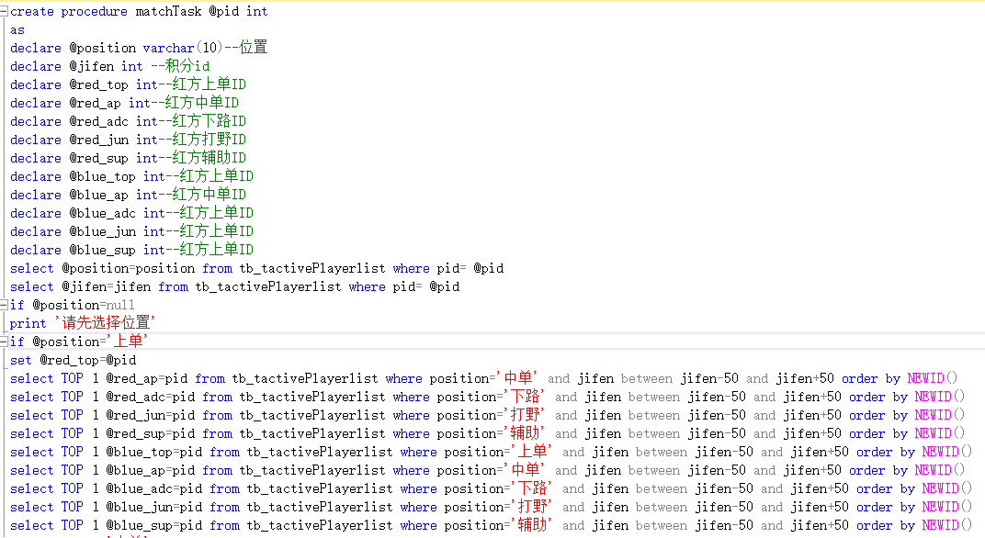

6.1 匹配记录存储过程

Slide 31
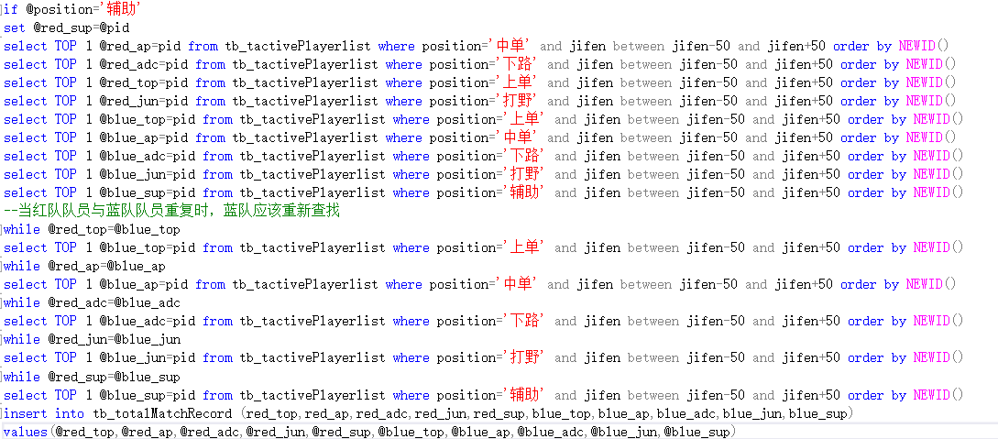

Slide 32
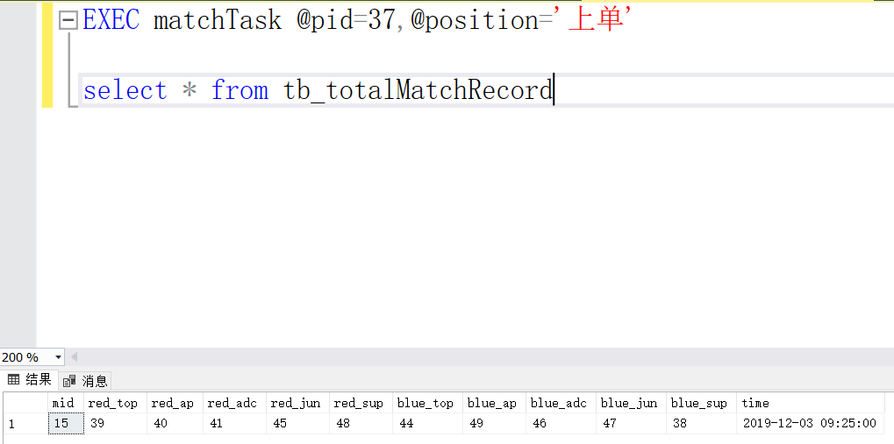
匹配记录存储过程测试结果

Slide 33
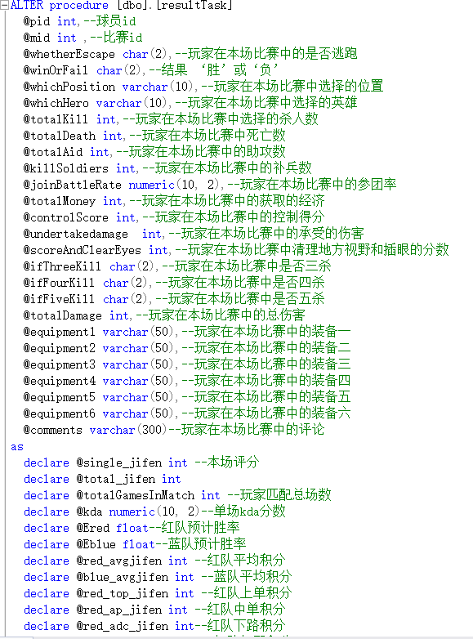
6.2 单场比赛结果输入存储过程
优秀的团队所具备的要素

Slide 34
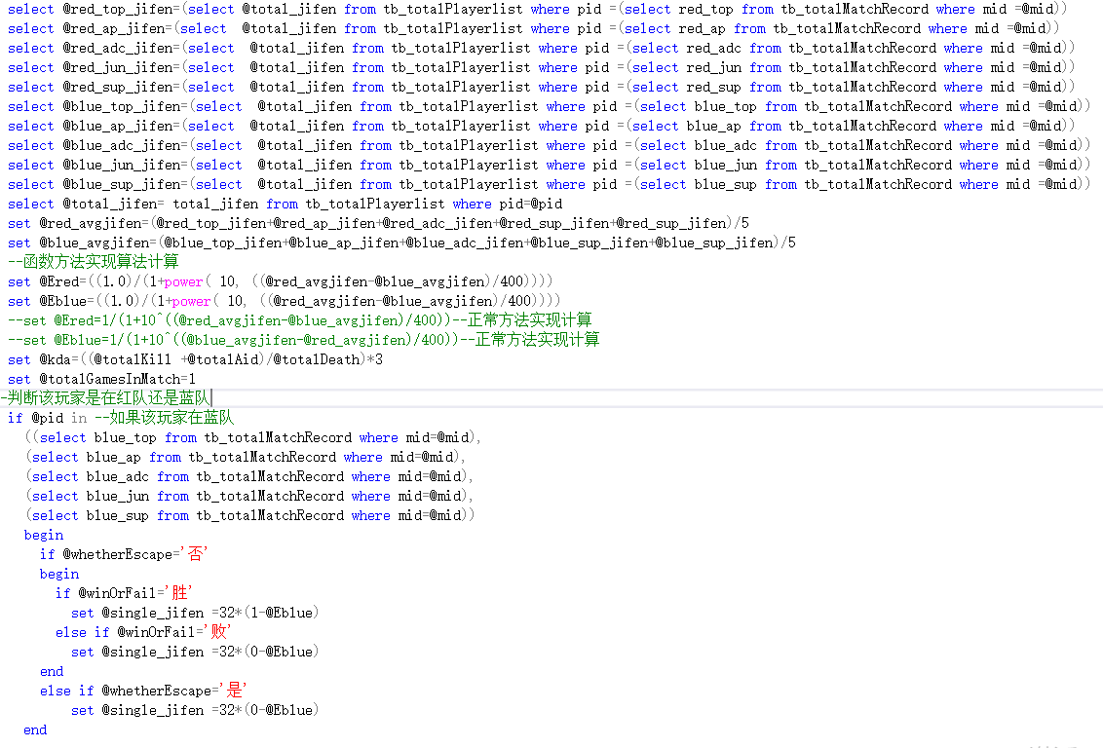
单场比赛结果输入存储过程
优秀的团队所具备的要素

Slide 35
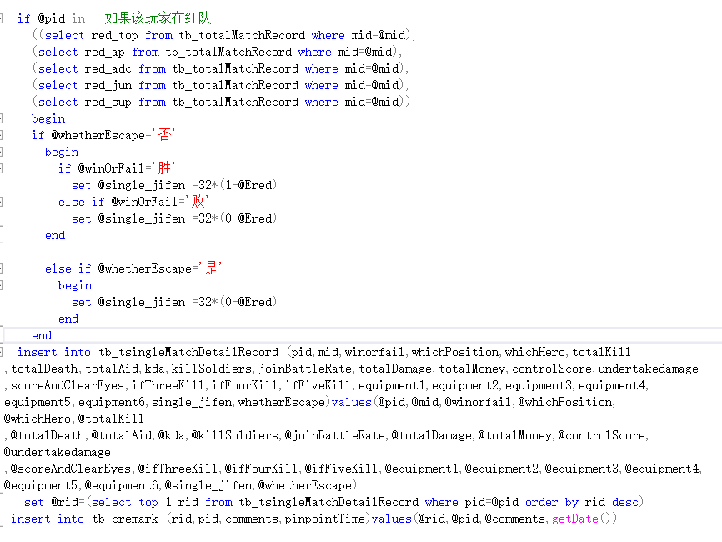
优秀的团队所具备的要素

Slide 36
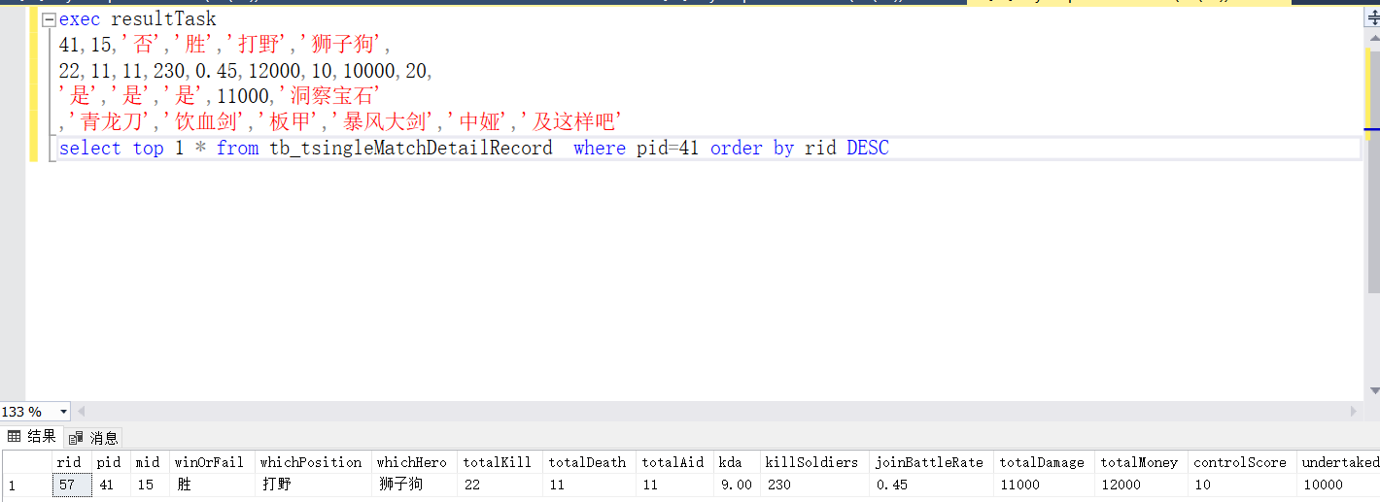
比赛结果输入存储过程测试结果
优秀的团队所具备的要素

Slide 37
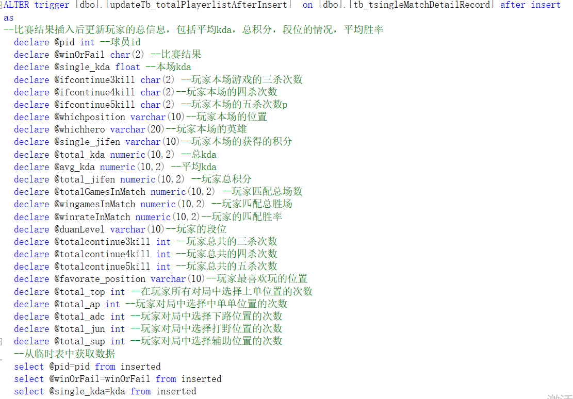
6.3用户总表信息更新触发器
声明局部变量

Slide 38
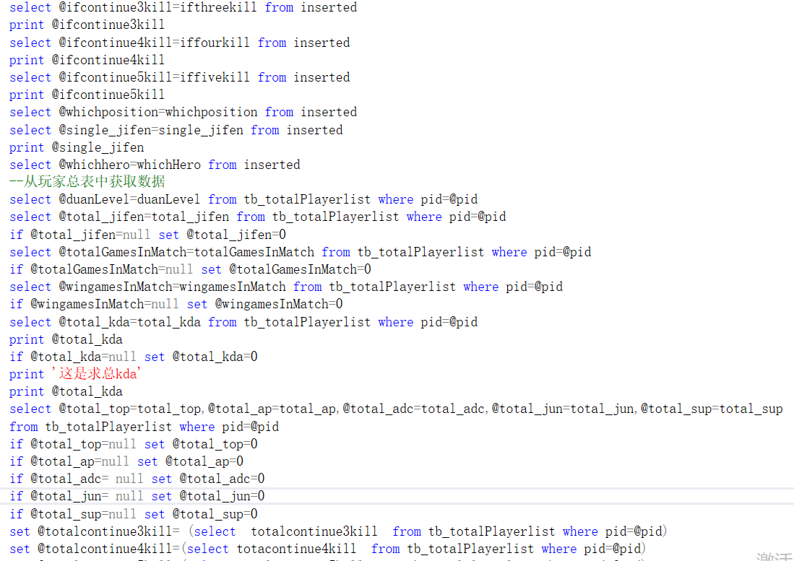
给变量赋值

Slide 39
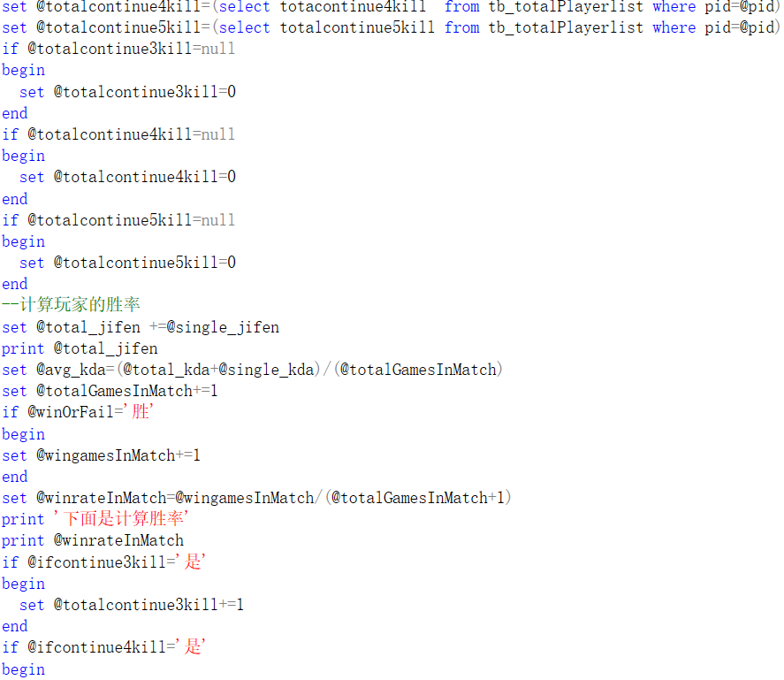
给变量赋初值

Slide 40
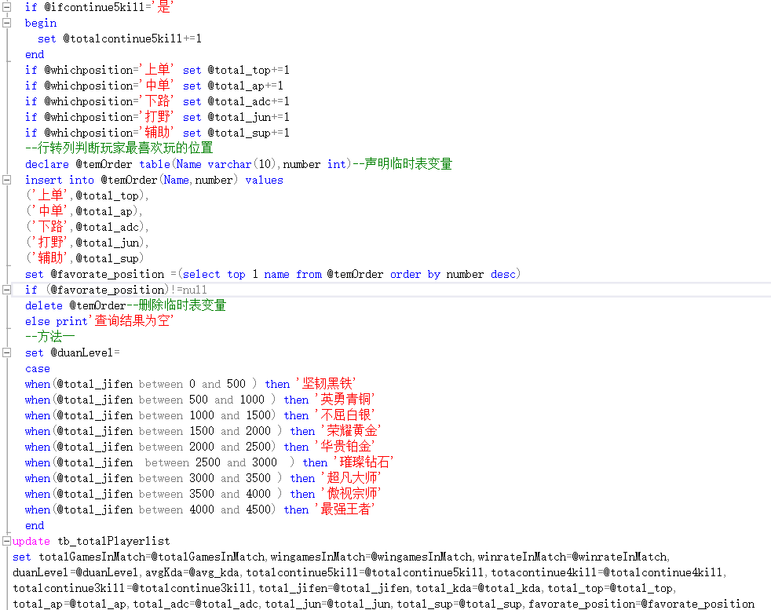
给变量赋初值，避免空值

Slide 41
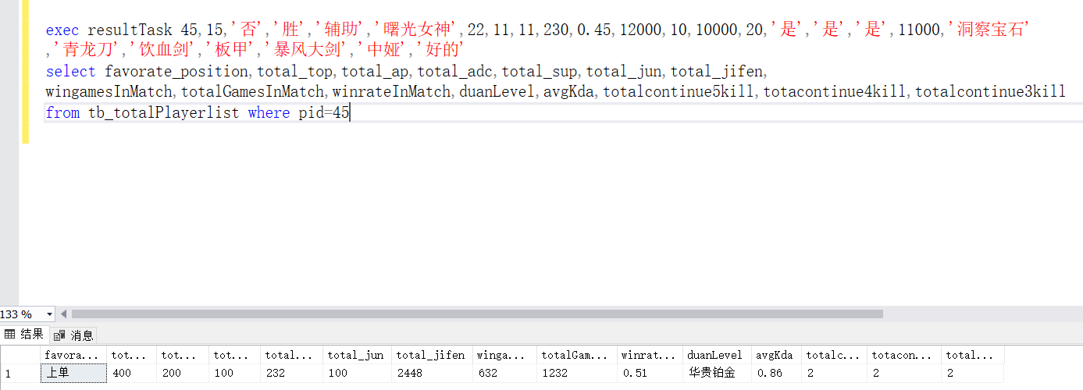
用户总表信息更新触发器测试结果
经过此触发器计算的字段名结果

Slide 42
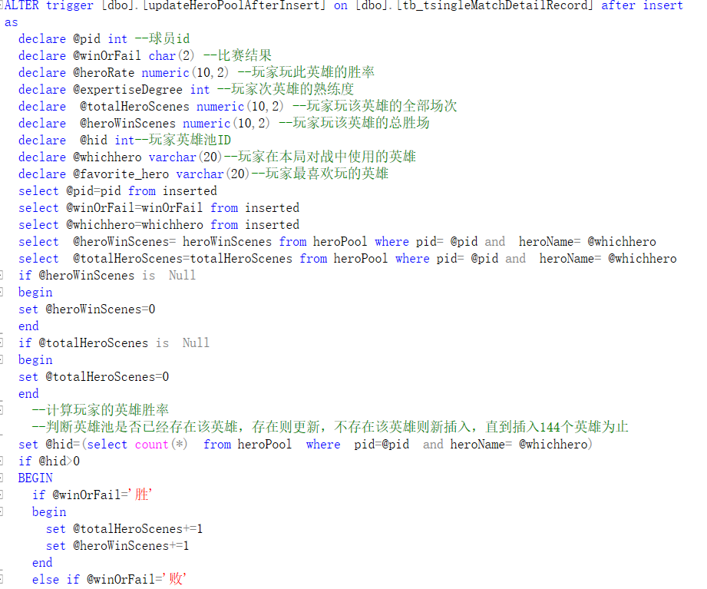
6.4更新用户英雄池触发器
声明局部变量

Slide 43
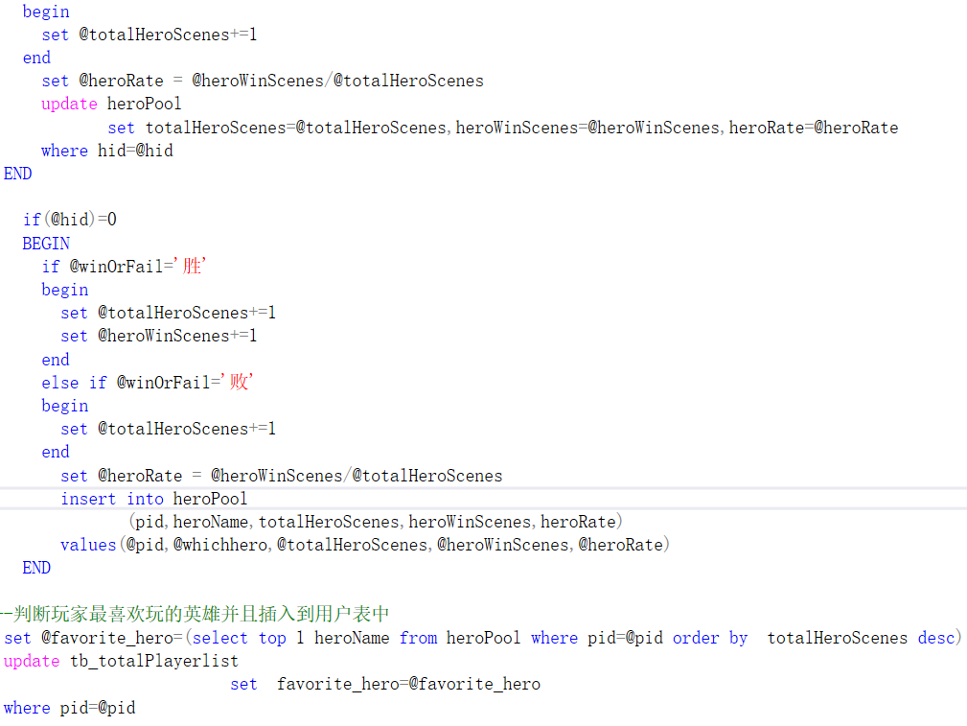
实现字段计算

Slide 44
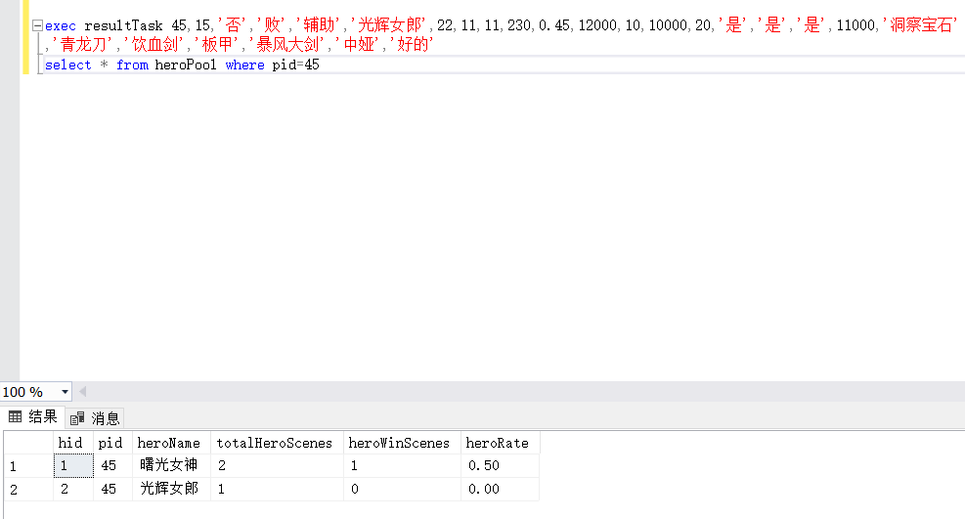

更新用户英雄池触发器测试结果

Slide 45
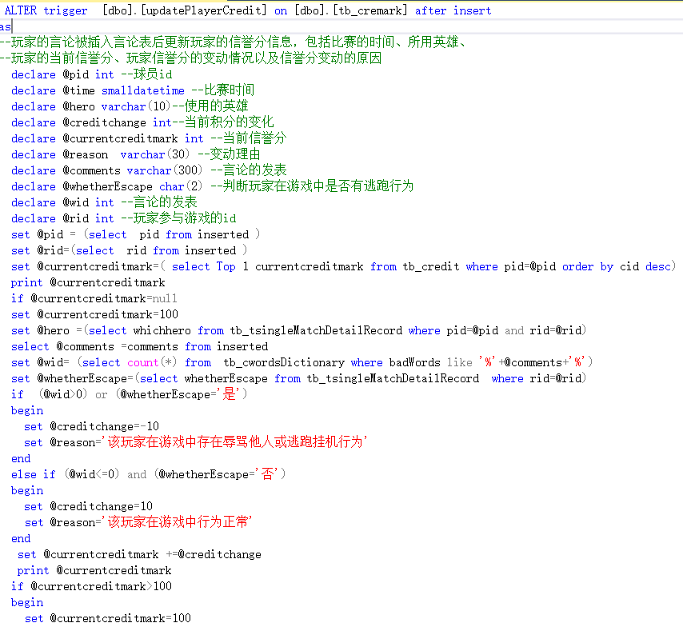
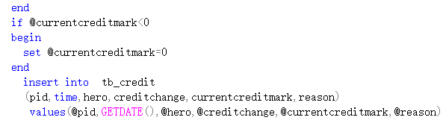
6.5 信誉分更新触发器
插入信息于言论表后触发
（2）建立良好的团队文化。没有文化的军队是愚蠢的军队，而愚蠢的军队是战胜不了敌人的。我们要发展要进步，靠的不是匹夫之勇，而是长久的有智谋的发展策略。

Slide 46
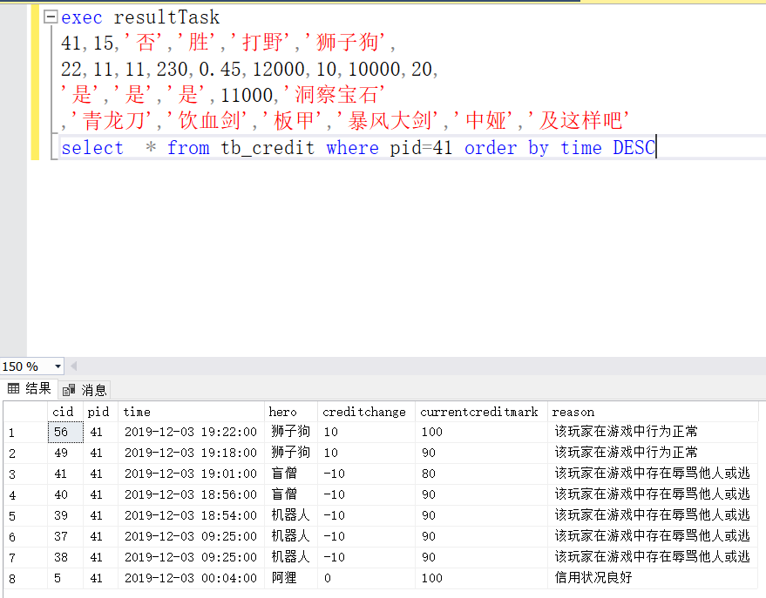
信誉分更新触发器测试结果

Slide 47
07
总结

Slide 48
7.1系统缺陷分析
01
02
LOL实际有四种游戏模式
Lol的升段和掉段机制更细致
04
03
LOL的各个表实际更加复杂，细节更多
LOL的比赛评分机制和英雄熟练度算法更加复杂(公式尚不能获得)

Slide 49

THANK YOU

